Slide 1
Eesti keele instituudi keeleallikate tugimaterjalid ja juhendid
Juhendaja: Merilin Aruvee, PhD
ELU 2023 sügis

Slide 2
Osalejad
Heleri Piip (keeleteadus ja keeletoimetamine)
Leon Hagel (Euroopa nüüdiskeeled ja kultuurid)
Ragnar Taniloo (kirjalik tõlge)
Kadi Tamme (kirjalik tõlge)
Andri Koolme (õigusteadus)
Mart Mikael Habicht (õigusteadus)
Maire Roosileht (õigusteadus)
Christopher Tokko (informaatika)
Interdistsiplinaarsus:
Eesti filoloogia ja võõrfiloloogia, digitehnoloogiad ja multimeedia.
Üldjoontes keele- ja digivaldkonna lõimitus.
Projekti õnnestumiseks vajalikud teadmised ja oskused ei olnud täielikult seotud üliõpilaste erialadega.
Rollijaotused polnud väga rangelt paika pandud, abistasime üksteist erinevates tegevustes nii kuidas vähegi oskasime.

Slide 3
Probleem, olulisus ja eesmärk
○ Milline oli probleem, mida lahendasite?
Õpetajatele ei olnud varem koostatud ühtegi metodoloogilist keeleallikaid tutvustavat materjali – proovisime täita lünga.
Eelkõige kooliõpilaste ja tudengite jaoks oli puudu juhendvideo, mis tutvustaks Sõnaveebi portaali kõiki funktsioone ja võimalusi.
○ Miks on/oli oluline selle teemaga tegeleda?
Et nii õpilastest kui õpetajatest saaksid tulevikus allika- ja keeleteadlikumad keelekasutajad; et Sõnaveebi oleks tulevikus mugavam kasutada, teadvustada selle olemasolu ja kasutamisvõimalust ning arendada seeläbi kirjakeele oskust.

Slide 4
Probleem, olulisus ja eesmärk (üliõpilaste rühm)
○ Mis oli projekti eesmärk või mida soovisite saavutada?
Kasuliku ja vajaliku juhendvideo loomine, mille abil õpilased ja üliõpilased õpivad Sõnaveebi kasutama. Laiem eesmärk on Sõnaveebi populariseerimine, keelekasutajate harimine ja nende keeleteadlikkuse suurendamine.
Avardada teadmisi ka teistest keeleallikate võimalustest teadmaks, missugune keelevalik suhtlusolukorda sobib (keelekorraldus: preskriptiivne → deskriptiivne).
○ Kuidas teate, et olete eesmärgi saavutanud?
Videole saadud positiivne tagasiside EKI-lt, sidusrühmadelt ja juhendajalt. Video on avaldatud ning EKI on hakanud seda oma kanalites levitama.

Slide 5
Probleem, olulisus ja eesmärk (õpetajate rühm)
○ Mis oli projekti eesmärk või mida soovisite saavutada?
Alguses plaanis õpetajate rühm teha videojuhendi, hiljem soovisime teha õpetajatele metoodilise juhendmaterjali Sõnaveebi rubriikide ja funktsioonide-võimaluste kohta; luua õpetajatele tugimaterjal eesti keele õpetamisel. Laiem eesmärk kasutajasõbraliku juhendmaterjali loomine, mille levitamisega populariseerida eesti keele allikaid, suurendada keeleteadlikkust, eeskätt rõhuga Sõnaveebil.
○ Kuidas teate, et olete eesmärgi saavutanud?
Valminud juhendile saadud positiivne tagasiside EKI-lt, juhendajalt ja õpetajatelt selle kasutajamugavusest, vajalikkusest, kasust õpetamisel.

Slide 6
Rakendatud tegevused (üliõpilaste rühm)
○ Milliseid tegevusi ja/või meetodeid kasutasite, et eesmärgini jõuda?
Intervjuuküsimuste koostamine vastavalt juhendaja suunistele ja EKI spetsialisti Lydia Risbergi parandusettepanekutele
Üleskutse jagamine intervjuudes osalemiseks: humanitaarteaduste instituudi õppenõustaja saatis kutse eesti filoloogia üliõpilastele, projekti juhendaja jagas kutset oma kontaktide kaudu
Intervjuude (7 tk) läbiviimine: intervjueeritavateks olid 6 Tallinna Ülikooli üliõpilast ja 1 Tartu Ülikooli üliõpilane
Üldistuste ja järelduste tegemine: millist infot intervjueeritavate vastustest kõige olulisemaks pidada, et see aitaks kaasa asjakohase video tegemisele

Slide 7
Rakendatud tegevused (õpetajate rühm)
○ Milliseid tegevusi ja/või meetodeid kasutasite, et eesmärgini jõuda?
Projekti algul viisime end kurssi teooriaga
Intervjuuküsimused koostasime loogiliselt, et ilma suunamata jõuaksid intervjueeritavad ise järgmise küsimuse juurde või annaksid vastates ka järgmisele küsimusele vastuse
Süvaintervjuud õpetajatega (7 tk), et saada nende sisendit – mõtteid, soove Sõnaveebi kohta, lisaks intervjuuks ettevalmistavad tegevused ja hilisem analüüs
Intervjuude käigus püüdsime välja selgitada, millest ollakse teadlikud ja mida on vaja lisaks juurutada ja mis on jäänud tähelepanuta

Slide 8
Projekti teaduspõhisus
○ Millistele allikatele, varasematele uuringutele oma tegevuses tuginesite?
Teoreetiline raamistik hõlmas esiteks tänapäevase keelekorralduse põhimõtteid ehk liikumist preskriptiivsest deskriptiivseks (sh kasutuspõhiseks), mida on kajastatud mitmes teadusartiklis (vt nt Paet 2022; Risberg 2022): keelekasutajale ei dikteerita enam, mis on õige ja mis vale.
Teiseks lähtekohaks oli korpusleksikograafia, mis on Sõnaveebi funktsioonide alus (vt nt Kallas jt 2015; Koppel, Kallas 2022): ühendkorpuste abil on võimalik jõuda mitmekülgse ja tervikliku arusaamani tänapäeva keelest.
Kolmas lähtekoht oli keeleteadlikkus (vt nt Aruvee 2022; Org, Aruvee 2023): inimesed peaksid suutma keeleallikates orienteeruda ning langetada sobilikud valikud.
Kõik nimetatud põhimõtted olid olulised, sest on tugevalt seotud Sõnaveebi ja selle arendamisega.

Slide 9
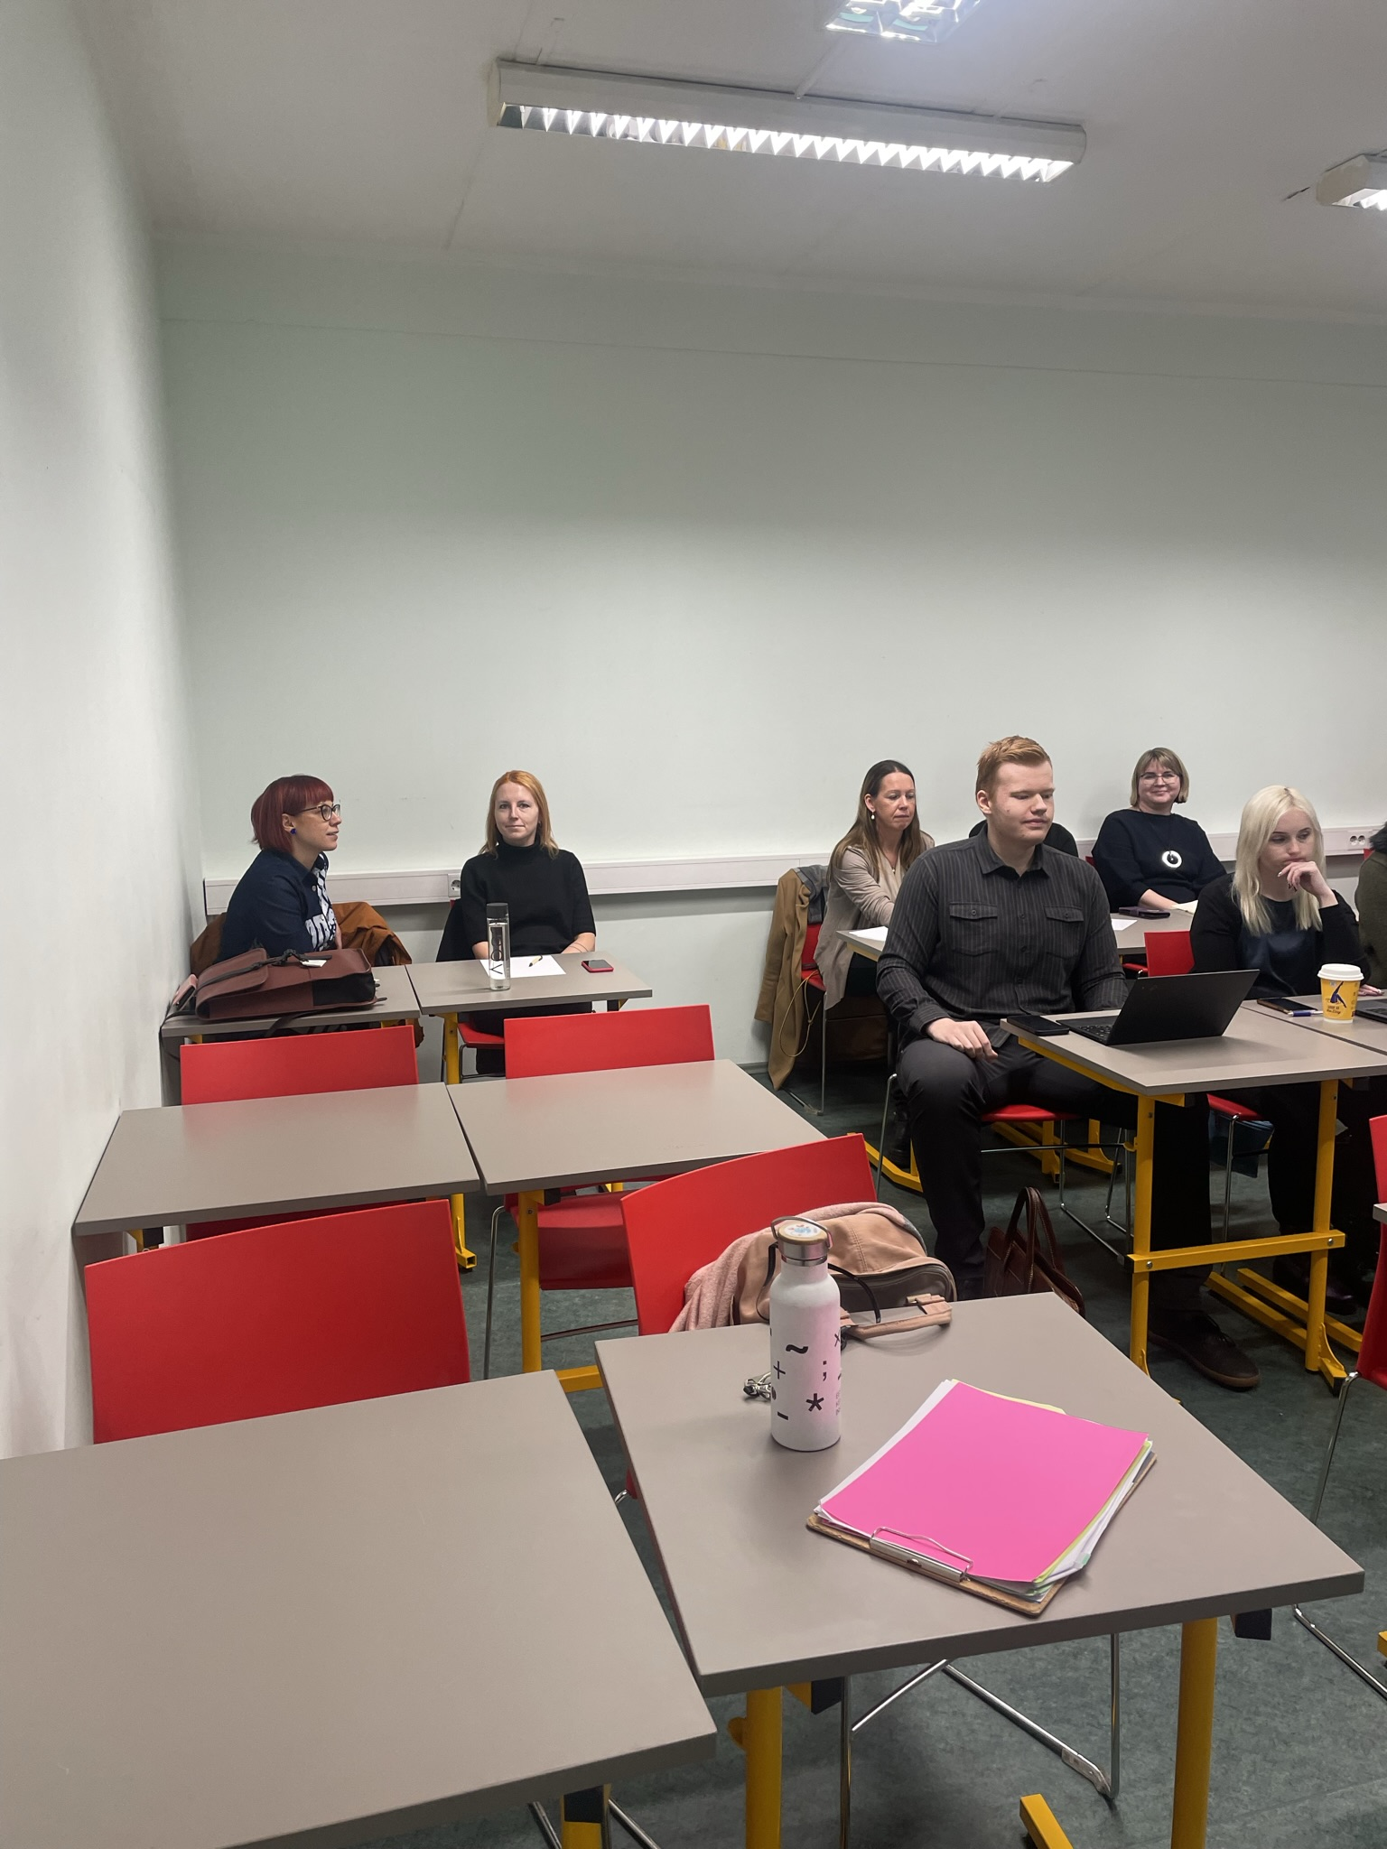
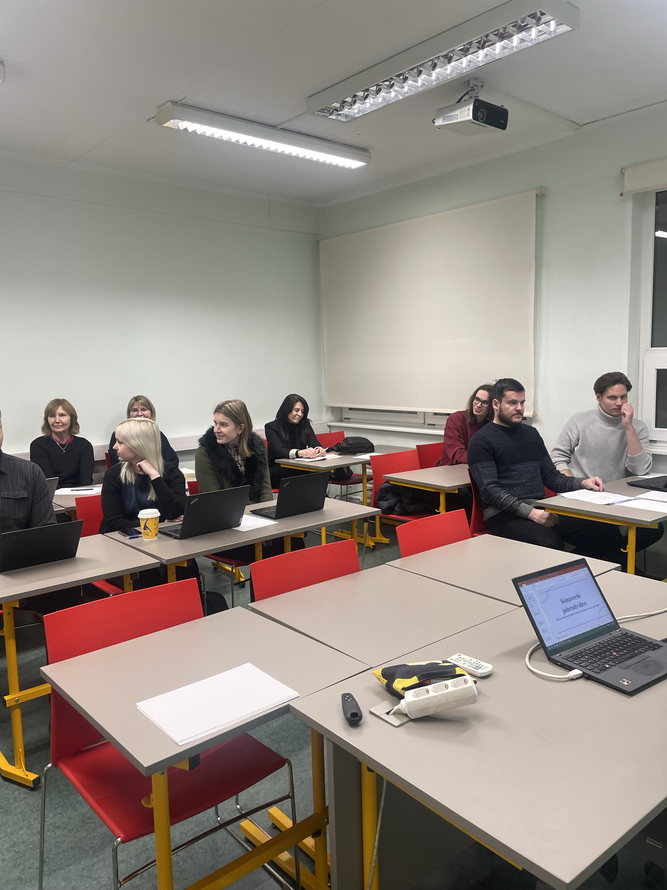

Slide 10
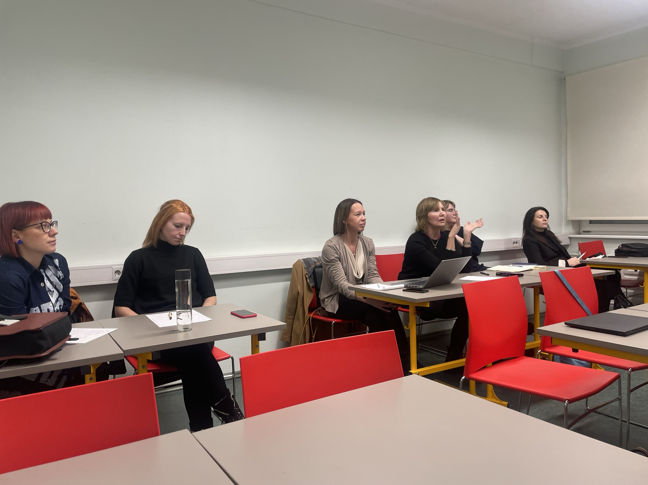

Slide 11
Projekti interdistsiplinaarsus
○ Kuidas erinevate erialade teadmised aitasid jõuda soovitud tulemuseni?
Keelevaldkond: Projekti esimene pool seisnes keeleallikate ja Sõnaveebiga tutvumises, selle võimaluste kaardistamises ning kasutaja vajaduste mõistmises, mille tulemusel kirjutati täpne ja lihtsasti mõistetav skript.
Digivaldkond: Projekti teine pool seisnes video koostamises, mis nõudis oskust luua kavand, salvestada ja kasutada mõnd montaažiprogrammi, et panna kokku informatiivne ja loogiline juhendvideo.
Kirjaliku tõlke ja keeletoimetamise tudengid aitasid rohkem teoreetilise ja keelelise poolega ning vormistusega (sh toimetamisega), õigusteaduse tudengid aitasid analüüsi ja järelduste tegemisega, st sisuga oma teadmistele vastavalt.

Slide 12
Projekti tulemused (üliõpilaste rühm)
○ Milliste konkreetsete tulemusteni projekti käigus jõudsite?
Valmis eesmärgiks püstitatud kasutajasõbralik juhendvideo, milles tutvustatakse Sõnaveebi portaali kõiki funktsioone ja võimalusi: https://www.youtube.com/watch?v=Cgo73g_uyVw&ab_channel=LeonHagel
Asusime tegema koostööd EKI-ga, kes meie videot levitama hakkab.
○ Mitme inimeseni jõudsite või mitmeid elusid mõjutasite?
Intervjueerisime 7 üliõpilast ning saime neilt hiljem ka tagasiside tehtud videole.
Edaspidi jõuame suure hulga noorteni, kes on meie videot näinud ja kes kasutavad keeleinfo otsinguks Sõnaveebi.

Slide 13
Projekti tulemused (õpetajate rühm)
○ Milliste konkreetsete tulemusteni projekti käigus jõudsite?
Valmis eesmärgiks püstitatud kasutajasõbralik eesti keele metoodiline juhend õpetajatele õpilaste keeleteadlikkuse tõstmiseks, arendamiseks: https://docs.google.com/document/d/106ScthvRNJPL8XwZXzhLz4pChARsBa1sBj5PBKbDtLY/edit
Võimalus teha koostööd EKI-ga, st saada neilt tagasisidet ja sisendit.
○ Mitme inimeseni jõudsite või mitmeid elusid mõjutasite?
Praeguse seisuga oleme jõudnud 7 õpetajani, sh nende õpilasteni kaudselt, hiljem soov mõjutada suuremat osa keelekasutajatest, kes kasutavad keeleinfo otsinguks Sõnaveebi.

Slide 14
Järeldused (üliõpilaste rühm)
○ Mida projekti tulemustest järeldate?
Üliõpilased kasutavad Sõnaveebi vastavalt eriala vajadustele: keele ja kirjanduse tudengid rohkem, teiste erialade tudengid palju vähem.
Tudengite keeleteadlikkus varieerub märkimisväärselt.
Mõni üliõpilane tundis ennast Sõnaveebis navigeerides üsna ebamugavalt.
Selgus, et paljude jaoks võib Sõnaveeb mitmeski mõttes osutuda kasulikuks portaaliks, aga seda ei osata õieti kasutada.
Video abil on võimalik muuta Sõnaveeb üliõpilaste seas populaarsemaks.

Slide 15
Järeldused (õpetajate rühm)
○ Mida projekti tulemustest järeldate?
Õpetajad on enamasti keeleteadlikud ja hoiavad end muutustega kursis.
Kõik õpetajad ei kasuta Sõnaveebi, juhend aitab selle kasutamist juurutada.
Huvi on arendada keeleteadlikkust, kasutada Sõnaveebi, kuid oskused selleni jõudmiseks vajavad head kasutajasõbralikku juhendmaterjali.
Ka EKI sai õpetajatelt head tagasisidet edaspidiseks.

Slide 16
Kokkuvõtted
○ Mida soovite kokkuvõtteks välja tuua?
Projekti käigus saime teadmisi nii keeleteadlikkuse ja keelekorralduse kui ka Sõnaveebi enda kohta.
Lõpplahenduse ehk video ja metoodilised juhendmaterjalid töötasime välja koostöös tudengite ja õpetajatega, kui me olime saanud aru nende soovidest ja mõtetest.
Õpetajatel ja õpilastel on Sõnaveebist palju kasu ja selle kasutamine lihtsustab keeleõpet, tõstab keeleteadlikkust.
Üldiselt teadlikkus Sõnaveebist on olemas ning seda kasutatakse ja populariseeritakse õpilaste seas.

Slide 17
Kasutatud allikad
Aruvee, Merilin 2022. Emakeeleõpetus, keeleteadlikkus ja keeleallikad. – Sirp, 9. detsember.
EKI Teatmik 2023. Mis on sõnastikureform. https://eki.ee/teatmik/mis-on-sonastikureform/ (06.01.24)
Kallas, J., Koppel, K. And Tuulik, M., 2015. Korpusleksikograafia uued võimalused eesti keele kollokatsioonisõnastiku näitel. Eesti Rakenduslingvistika Ühingu aastaraamat, 11, pp.75-94.
Kallas, J., Koppel, K., Pool, R., Tsepelina, K., Üksik, T., Alp, P. And Epner, A., 2021. Eesti keele kui teise keele õpetaja tööriistad Eesti Keele Instituudi keeleportaalis Sõnaveeb. Eesti Rakenduslingvistika Ühingu aastaraamat, 17, 61-80.
Kasik, Reet 2022. Keelekorraldus Nõukogude Eestis. Keel ja Kirjandus 3
Kerge, Krista 2022. EMAKEELE SELTSI KEELETOIMKOND JA KEELEKORRALDUS. Keel ja kirjandus 12.
Kitsnik, Mare 2006. Keelekorpused ja võõrkeeleõpe. Eesti Rakenduslingvistika Ühingu aastaraamat, (2), 93-108.
Koppel, J. 2020. Näitelausete korpuspõhine automaattuvastus eesti keele õppesõnastikele. — Dissertationes Linguisticae Universitatis Tartuensis. Humanitaarteaduste ja kunstide valdkond, eesti ja üldkeeleteaduse instituut. Doktoritöö. Tartu Ülikooli kirjastus.
Koppel, Kristina; Kallas, Jelena (2022). Eesti keele ühendkorpuste sari 2013–2021: mahukaim eestikeelsete digitekstide kogu. Eesti Rakenduslingvistika Ühingu aastaraamat = Estonian papers in applied linguistics, 18, 207−228.

Slide 18
Kasutatud allikad
Langemets, Margit 2019. Quo vadis, Sõnaveeb? – Oma Keel 2, 107–110.
Langemets, Margit; Koppel, Kristina; Kallas, Jelena; Tavast, Arvi (2021). Sõnastikukogust keeleportaaliks. Keel ja Kirjandus, 8-9, 755−770.
Liina Lindström, 2021. Keelekorraldus meie elu kujundamas. Keel ja Kirjandus 5.
Mägi, Ruth 2006. Eesti laps sõnaraamatu kasutajana. Eesti rakenduslingvistika ühingu aastaraamat 2, 155– 171.
Org, Andrus; Aruvee, Merilin 2023. Kas siis selle maa keel ja selle rahva kirjandus…? Ajakohastatud valdkonna- ja ainekavade rõhuasetusi. – Oma Keel 1, 56–66.
Paet, Tiina (2022). Võõrsõnade kuju normimise probleeme tänapäeva eesti keeles. Keel ja Kirjandus, 10, 923−947.
Risberg, Lydia (2022). Mis on peidus sõnaraamatu tähendussoovituste tagahoovis? Eesti omasõnade käsitlus. Eesti Ja Soome-ugri Keeleteaduse Ajakiri. Journal of Estonian and Finno-ugric Linguistics, 13 (2), 185−214.
Risberg, Lydia; Langemets, Margit (2021). Paronüümide probleem eesti keeles. Keel ja Kirjandus, 10, 903−926.
Risberg, Lydia, Lindström, Liina 2023. EESTI KEELETEADUSE JA KEELEKORRALDUSE ARENG VERBIREKTSIOONI NÄITEL. Keel ja Kirjandus 3. (Vaateid eesti keelekorralduse arenguloole)

Slide 19
TÄNAME KUULAMAST!

